Slide 1
第12回【社会手当制度】
社会手当制度の概要、児童手当、児童扶養手当等
社会保障 II
12月20日
第5章社会保障制度の体系
第6節 社会手当制度の概要
(1)社会手当制度の概要(2)児童手当(3)児童扶養手当制度
（４）障害児・障害者に対する社会手当等
P.222-225
2限目 10:40 ～12：10
講義室 304
担当：原 俊彦
担当 原 俊彦（札幌市立大学）t.hara@scu.ac.jp

Slide 2
今日のお話
  第5章社会保障制度の体系
  第6節 社会手当制度の概要
  1.社会手当制度の概要2.児童手当 3.児童扶養手当制度
  ４ .障害児・障害者に対する社会手当等
ここでは、
１）社会手当制度とは法的に定められた要件を満たす者に対し、主として税財源による金銭給付を行う制度の総称。
２）児童手当、児童扶養手当（母子父子家庭）、特別児童扶養手当（ 障害児・障害者）がある。
３）児童手当については一部、事業者の負担もあり、財源は複雑である
４）制度ごとに給付対象や給付金額が定めれらており、【非該当】などの条件的制約や所得制限、所得制限による減額などもある。
５）それぞれ別の制度なので、異なる手当を重複して受給することができる。

Slide 3
  第6節 社会手当制度の概要
  1.社会手当制度の概要
社会手当制度とは、法的に定められた要件を満たす者に対し、主として税財源による金銭給付を行う制度の総称。
社会保険制度のような事前の拠出はなく、全額公的給付である点は、生活保護（公的扶助）と似ているが、資産調査（ミーンズテスト）や補足性の原理などの制約はない。
主に児童・子育て支援：児童手当、児童扶養手当（母子父子家庭）、特別児童扶養手当（ 障害児・障害者）がある。

Slide 4
  第6節 社会手当制度の概要
  ２ .児童手当
【1】児童手当制度の概要および目的
児童手当法（目的）
第一条 この法律は、子ども・子育て支援法（2012（H24）年）に規定する子ども・子育て支援の適切な実施を図るため、父母その他の保護者が子育てについての第一義的責任を有するという基本的認識の下に、児童を養育している者に児童手当を支給することにより、家庭等における生活の安定に寄与するとともに、次代の社会を担う児童の健やかな成長に資することを目的とする。

Slide 5
  第6節 社会手当制度の概要
  ２ .児童手当
【２】支給対象および支給額：（2022（R4）年改正現在
①支給対象
児童手当は、中学校卒業まで（15歳の誕生日後の最初の3月31日まで）の児童を養育し、生計を同じくする父母等で、原則、所得の高い方に支給。
・児童福祉施設等に入所の場合、児童の父母はこの手当を受けることはできない。（施設設置者が受給者）
・所得制限：2012（H24）年6月分から。それ以前はなし。
・公務員は勤務先で手続き、勤務先から児童手当支給。勤務先から支給されない人は住民票を出している自治体が支給

Slide 6
  第6節 社会手当制度の概要
  ２.児童手当
②支給金額
原則
・0－3歳未満：月額1万5千円
・3歳－小学校修了まで： （1・2子）月額 1万円
（3子以上） 1万5千円
・中学生：月額 1万円
所得制限適用（所得の上限を超えると）
・ 2012（H24）年6月以前の分⇒原則どおり
・ 2012（H24）年6月以降の分⇒一律月額５千円
・2022（R4）年6月以降の分⇒一律0円

Slide 7
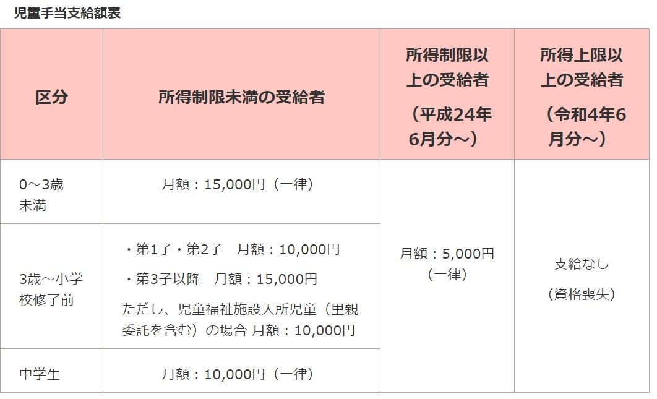
  第6節 社会手当制度の概要
  ２.児童手当

Slide 8
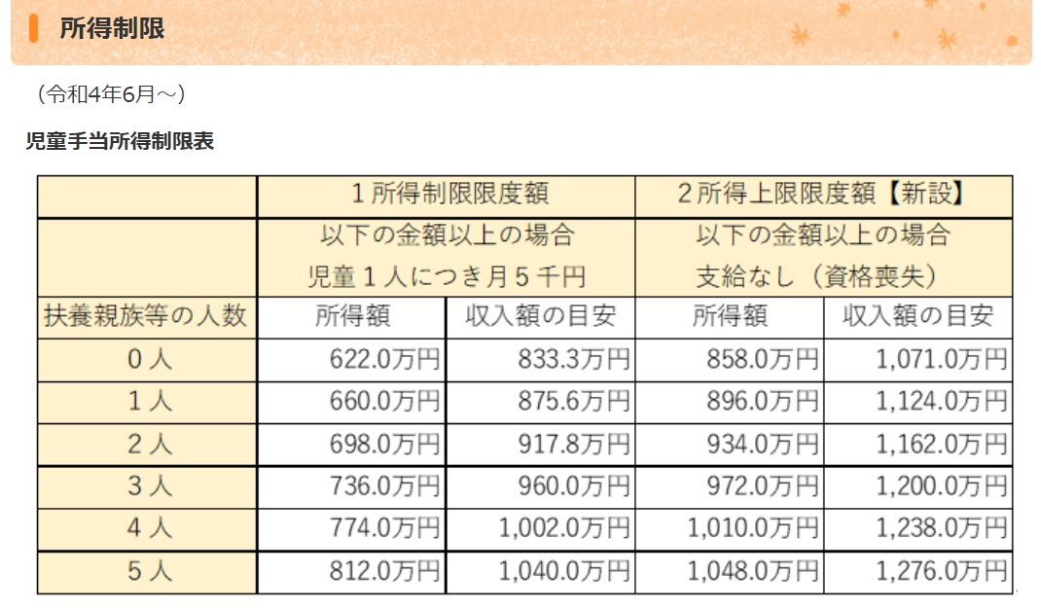
  第6節 社会手当制度の概要
  ２.児童手当

Slide 9
  第6節 社会手当制度の概要
  ２.児童手当
【３】児童手当の財源
＊租税を主体に、一部に事業主負担を導入。かなり複雑（次ページ参照）
原則：3分の２を国が負担。3分の１を地方が負担。地方は、都道府県と市町村で折半（つまり、6分の1づつ）。
また公務員の児童は、その公務員の所属庁がいずれも全額負担。

Slide 10
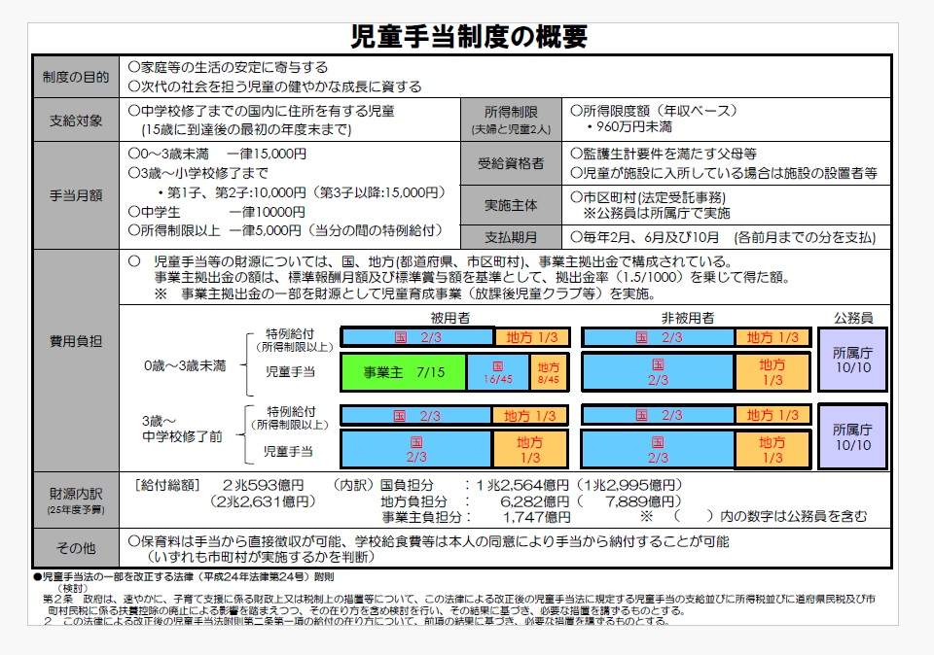
  第6節 社会手当制度の概要
  ２.児童手当

Slide 11
  第6節 社会手当制度の概要
  ３ .児童扶養手当
【1】児童扶養手当制度の概要および目的
児童扶養手当法
第一条 この法律は、父又は母と生計を同じくしていない児童が育成される家庭の生活の安定と自立の促進に寄与するため、当該児童について児童扶養手当を支給し、もつて児童の福祉の増進を図ることを目的とする。
＊2010（H22）年の法改正⇒母子家庭＋父子家庭

Slide 12
  第6節 社会手当制度の概要
  ３ .児童扶養手当
【２】児童扶養手当の支給対象と支給額
①支給対象
以下に該当する18歳未満（3月31日まで）の児童（又は20歳未満の障がいのある児童）で、その児童を監護している母、監護し生計を同じくしている父、父母にかわって児童を養育している養育者に支給。
【該当ケース】
父母が婚姻（事実婚を含む）解消／父又は母が死亡／父又は母が重度障がい／生死不明／父又は母から引き続き1年以上遺棄／父又は母が裁判所からのDV保護命令を受けた／父又は母が引き続き1年以上拘禁されている／婚外子／棄児など父母が明らかでない児童

Slide 13
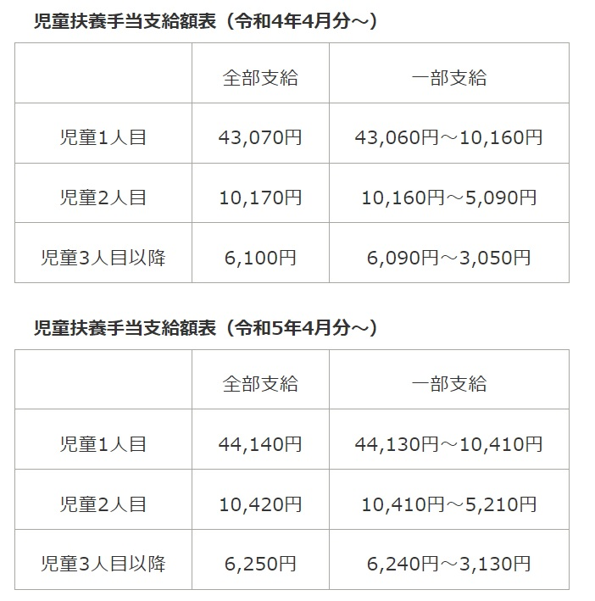
  第6節 社会手当制度の概要
  ３ .児童扶養手当
【２】児童扶養手当の支給対象と支給額
②支給金額
2022（R4）年4月分～
児童1人目約4万3千円
児童２人目約１万円
児童３人目以降６千円
2023（R5）年4月分～
児童1人目約4万4千円
児童２人目約１万円
児童３人目以降６千円
＊所得により減額。
＊別の制度なので、児童手当と一緒に受給可能

Slide 14
  第6節 社会手当制度の概要
  ４ .障害児・障害者に対する社会手当等
特別児童扶養手当等の支給に関する法律
第一条 この法律は、精神又は身体に障害を有する児童について特別児童扶養手当を支給し、精神又は身体に重度の障害を有する児童に障害児福祉手当を支給するとともに、精神又は身体に著しく重度の障害を有する者に特別障害者手当を支給することにより、これらの者の福祉の増進を図ることを目的とする。
＊要するに、特別児童扶養手当、障害児福祉手当、特別障害者手当があり、さらに障害基礎年金の受給権のない障害者のためには、特別障害者給付金がある。

Slide 15
  第6節 社会手当制度の概要
  ４ .障害児・障害者に対する社会手当等
【１】特別児童扶養手当
支給要件：20歳未満で精神又は身体に障がいを有する児童（以下「対象児童」といいます。）を家庭で監護、養育している父母等に支給。【非該当】受給資格者（請求者）や対象児童が、日本国内に住所を有しないとき／対象児童が、児童福祉施設等に入所しているとき（ただし、通園している場合は除く）／対象児童が、障がいを事由とする年金を受けることができるとき。
支給金額：手当月額（令和5年4月分から令和6年3月分まで）手当月額 障害等級 1級 53,700円 2級 35,760円

Slide 16
  第6節 社会手当制度の概要
  ４ .障害児・障害者に対する社会手当等
【２】障害児福祉手当
支給要件：精神又は身体に重度の障がいを有するため、日常生活において常時の介護を必要とする20歳未満の児童に支給されます。ただし、次のいずれかに当てはまるときは、手当は受給できません。【非該当】受給資格者（請求者）や対象児童が、日本国内に住所を有しないとき／対象児童が、児童福祉施設等に入所しているとき（ただし、通園している場合は除く）／対象児童が、障がいを事由とする年金を受けることができるとき。
支給金額：障害児福祉手当・福祉手当（経過的福祉手当）令和5年3月分まで 14,850円令和5年4月分から15,220円

Slide 17
  第6節 社会手当制度の概要
  ４ .障害児・障害者に対する社会手当等
【３】特別障害者手当
支給要件：精神又は身体に著しく重度の障がいを有するため、日常生活において常時特別の介護を必要とする20歳以上の方に支給されます。【非該当】受給資格者（請求者）が、日本国内に住所を有しない／受給資格者（請求者）が、障害者支援施設、特別養護老人ホーム等に入所しているとき（ただし、通所している場合は除く）／受給資格者（請求者）が、病院又は診療所（介護老人保健施設、介護療養型医療施設及び介護医療院を含む）に3か月を超えて入院しているとき。
支給金額：令和5年3月分まで 27,300円令和5年4月分から27,980円

Slide 18
  第6節 社会手当制度の概要
  ４ .障害児・障害者に対する社会手当等
【４】特別障害者給付金
支給要件：国民年金に任意加入していなかったことにより、障害基礎年金を受けられない障がいのある方を対象に給付金を支給する制度。
支給対象者：国民年金に任意加入していない時に初診日がある場合（任意加入の学生であった（平成3年3月以前の期間)／任意加入の厚生年金・共済組合加入者等の配偶者であった（昭和61年3月以前）で現在、障害基礎年金1・2級相当の障がいの状態にある。現在、障害基礎年金1・2級相当の障がいの状態にある。
支給金額：（令和5年度・月額）
障がいの程度：1級 53,650円 2級 42,920円
＊任意加入期間による脱落者の救済措置

Slide 19
次週
次回は 1月10日
13. 【社会福祉制度の概要】関連する法制度と対象、実施体制等 第5章社会保障制度の体系 第７節 社会福祉制度の概要(1)社会福祉制度の概要(3)社会福祉制度の基本法－社会福祉法（３）高齢者福祉（４）児童福祉（４）障害者福祉
P.22７-239

